Slide 1


UCZELNIANY SYSTEM ZAPEWNIANIA JAKOŚCI KSZTAŁCENIA
Uniwersytecka Komisja ds. Kształcenia
Struktura i zadania
Kielce, dnia 26 listopada 2019 r.

Slide 2

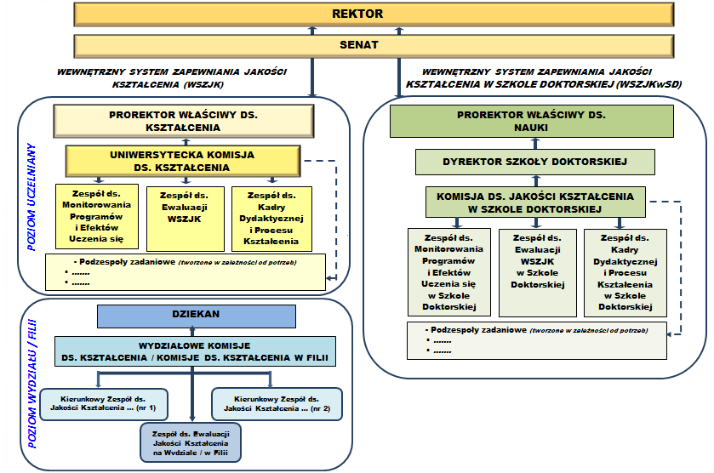
STRUKTURA UCZELNIANEGO SYSTEMU ZAPEWNIANIA JAKOŚCI KSZTAŁCENIA (USZJK)

Slide 3
Uniwersytecka Komisja ds. Kształcenia (UKK)
Do podstawowych zadań UKK w zakresie jakości kształcenia należy:
  opracowanie strategii zapewnienia jakości kształcenia
  z uwzględnieniem obowiązujących przepisów prawa,
  określenie procedur i polityki zarządzania jakością kształcenia,
  wyrażanie opinii w sprawach należących do zadań prorektora właściwego do spraw kształcenia w zakresie, w jakim wystąpi o to rektor lub prorektor właściwy do spraw kształcenia,
  przedstawianie organom uczelni rekomendacji dotyczących kierunku
  i programu studiów (również programu studiów podyplomowych),
  w tym co do tworzenia i zaprzestania prowadzenia studiów oraz modyfikacji programu studiów,
  przedstawianie rektorowi rekomendacji działań mających na celu doskonalenie procesu kształcenia,

Slide 4
Uniwersytecka Komisja ds. Kształcenia (UKK) – zadania c.d.
  monitorowanie, analizowanie jakości kształcenia na wydziałach, przygotowywanie rekomendacji w zakresie działań projakościowych dla Wydziałowych Komisji ds. Kształcenia,
  doskonalenie Wewnętrznego Systemu Zapewnienia Jakości Kształcenia,
  przedstawianie Senatowi corocznego sprawozdania z funkcjonowania Wewnętrznego Systemu Zapewnienia Jakości Kształcenia,
  publikowanie na właściwej podstronie internetowej uczelni informacji i aktów prawnych z zakresu jakości kształcenia,
  wykonywanie innych zadań określonych przez rektora
  lub przez Statut.

Slide 5
Uniwersytecka Komisja ds. Kształcenia
Zespół ds. Monitorowania Programów i Efektów Uczenia się
Zespół ds. Ewaluacji Wewnętrznego Systemu Zapewniania Jakości Kształcenia
(WSZJK)
Zespół ds. Kadry Dydaktycznej
i Procesu Kształcenia

Slide 6
Zespół ds. Monitorowania Programów
i Efektów Uczenia się – zadania:
Przedstawianie opinii w sprawie:
- programów studiów dla tworzonych kierunków studiów,
wprowadzanych modyfikacji w programach studiów,
programów studiów podyplomowych w zakresie ich tworzenia
i modyfikacji.
Przedstawianie stanowisk w sprawach oceny wewnętrznej wizytowanych jednostek Uczelni, na podstawie weryfikacji:
- programów studiów i zakładanych efektów uczenia się w ramach
prowadzonych kierunków studiów w odniesieniu do PRK i ERK,
zgodności kwalifikacji nauczycieli akademickich z prowadzonymi zajęciami,
obsady zajęć przez osoby zatrudnione w ramach umów cywilno-prawnych,
procesu dydaktycznego między innymi: liczebności grup, realizacji pensum i godzin ponadwymiarowych nauczycieli akademickich.
Wspieranie rozwoju różnych form kształcenia przez całe życie i ich upowszechnianie.

Slide 7
Zespół ds. Ewaluacji WSZJK – zadania:
Monitorowanie i ocena skuteczności funkcjonowania Wewnętrznego Systemu Zapewniania Jakości Kształcenia w Uczelni poprzez:
projektowanie, koordynowanie i analizowanie ogólnouniwersyteckich badań ankietowych studentów i słuchaczy studiów podyplomowych,
w tym w szczególności:
- w zakresie oceny nauczycieli akademickich,
- jakości obsługi administracyjnej studentów i nauczycieli
akademickich,
projektowanie, koordynowanie i analizowanie ogólnouniwersyteckich badań ankietowych wśród absolwentów studiów,
projektowanie koordynowanie i analizowanie ogólnouniwersyteckich badań ankietowych wśród nauczycieli akademickich oraz pracowników niebędących nauczycielami akademickimi,
opracowywanie raportów i rekomendacji podsumowujących ankietyzację,
wizytowanie jednostek uczelni,
monitorowanie realizacji procedur z zakresu zapewniania jakości kształcenia, opracowanych przez Uniwersytecką Komisję ds. Kształcenia.

Slide 8
Zespół ds. Kadry Dydaktycznej i Procesu Kształcenia – zadania:
  Monitorowanie procesu kształcenia, dbałość o jego właściwą organizację w oparciu o obowiązujące przepisy
  Przygotowywanie procedur związanych z procesem kształcenia oraz zgłaszanie propozycji ich modyfikacji
  Przedstawianie rekomendacji organom uczelni dotyczących organizacji procesu kształcenia po pozytywnym zaopiniowaniu przez UKK
  Przedstawianie propozycji organom uczelni dotyczących nagród dydaktycznych po pozytywnym zaopiniowaniu przez UKK
  Przedstawianie propozycji organom uczelni dotyczących oceny nauczycieli akademickich w zakresie aktywności dydaktycznej
  i organizacyjnej po pozytywnym zaopiniowaniu przez UKK
  Przedstawianie rekomendacji organom uczelni dotyczących zatrudniania na stanowiskach dydaktycznych i badawczo-dydaktycznych po pozytywnym zaopiniowaniu przez UKK
  Przedstawianie propozycji organom uczelni w sprawie wymogów kwalifikacyjnych na poszczególne kierunki i poziomy studiów
  po pozytywnym zaopiniowaniu przez UKK

Slide 9
Wydziałowe Komisje ds. Kształcenia (WKK)/
Komisje ds. Kształcenia w Filii (KKF)
Kierunkowe Zespoły ds. Jakości Kształcenia (KZJK)
Zespoły ds. Ewaluacji Jakości Kształcenia na Wydziale/w Filii (ZEJKW/F)

Slide 10
Wydziałowe Komisje ds. Kształcenia (WKK)/
Komisje ds. Kształcenia w Filii (KKF) – zadania:
Wdrażanie procedur opracowanych przez Uniwersytecką Komisję
ds. Kształcenia,
Opracowywanie dokumentacji w zakresie zapewniania jakości kształcenia specyficznej dla wydziału, w tym przygotowywanie procedur wydziałowych,
Analizowanie i publikowanie wyników oceny jakości kształcenia na wydziale na podstronie internetowej wydziału/filii,
Przedstawianie dziekanowi propozycji mających na celu podniesienie jakości kształcenia na wydziale,
Udział w przygotowaniu materiałów koniecznych do wizytacji Polskiej Komisji Akredytacyjnej i akredytacji resortowej,
Opiniowanie nowych programów studiów (a także ich załączników)
oraz modyfikacji programów z uwzględnieniem w szczególności:
potrzeb otoczenia społeczno-gospodarczego,
wyników monitorowania karier absolwentów,
zakładanych efektów uczenia się,

Slide 11
Wydziałowe Komisje ds. Kształcenia (WKK)/
Komisje ds. Kształcenia w Filii (KKF) – zadania (c.d.):
Wnioskowanie zmian w programach studiów między innymi na bazie uzyskanych wyników ankietyzacji (studentów i absolwentów),
Opiniowanie metod oceny osiągania założonych efektów uczenia się,
Opiniowanie/wnioskowanie wprowadzania zmian w organizacji procesu kształcenia oraz realizacji zajęć dydaktycznych w celu uzyskania większej efektywności procesu kształcenia na bazie uzyskanych wyników ankietyzacji (studenci i absolwenci),
Monitorowanie obsady kadrowej zajęć dydaktycznych na wydziale/filii,
Opiniowanie tematów prac dyplomowych na podstawie analizy przeprowadzonej przez Kierunkowe Zespoły ds. Jakości Kształcenia,
Monitorowanie procesu dyplomowania,

Slide 12
Wydziałowe Komisje ds. Kształcenia (WKK)/
Komisje ds. Kształcenia w Filii (KKF) – zadania (c.d.):
Opiniowanie harmonogramu i organizacji zajęć dydaktycznych,
Wnioskowanie o dokonanie zmian w zakresie infrastruktury w aspekcie osiągania zakładanych efektów uczenia się,
Koordynowanie wydziałowych badań ankietowych,
Monitorowanie jakości obsługi administracyjnej nauczycieli akademickich, studentów i słuchaczy studiów podyplomowych,
Przedstawianie Uniwersyteckiej Komisji ds. Kształcenia do 30 września każdego roku wyników samooceny i planów działań naprawczych
z zakresu jakości kształcenia wraz z harmonogramem ich wdrażania
w formie sprawozdania, zgodnie ze wzorem stanowiącym załącznik
do zarządzenia.

Slide 13
Kierunkowe Zespoły ds. Jakości Kształcenia – zadania:
  Przygotowywanie nowych programów studiów z uwzględnieniem:
    potrzeb otoczenia społeczno-gospodarczego,
    wyników monitorowania karier absolwentów,
    zakładanych efektów uczenia się,
  Analiza programów studiów pod kątem oceny efektów uczenia się, stanowiąca podstawę ich doskonalenia, w tym monitorowanie osiągnięcia kierunkowych efektów uczenia się przez studentów,
  Wydawanie opinii w sprawie kart przedmiotów po przeprowadzonej analizie kart uwzględniającej dobór metod, dobór literatury, określenie wymagań wstępnych, nakład pracy własnej studenta, punkty ECTS, odniesienie efektów przedmiotowych do kierunkowych, adekwatność metod oceny,
  Analiza kart przedmiotów w grupach przedmiotów pod względem powielania treści,

Slide 14
Kierunkowe Zespoły ds. Jakości Kształcenia – zadania (c.d.):
  Analiza zgodności tematów prac dyplomowych z kierunkiem studiów oraz ich weryfikacja pod kątem spełniania wymogów stawianych pracom dyplomowym,
  Analiza dostępności dla studenta pracowników naukowo-dydaktycznych i niebędących nauczycielami akademickim,
  Monitorowanie sposobów wsparcia studentów w procesie kształcenia oraz dostępności kształcenia dla osób z niepełnosprawnościami,
  Analiza współpracy z interesariuszami wewnętrznymi i zewnętrznymi w zakresie realizowanego/modyfikowanego/przygotowywanego programu studiów,
  Przedstawianie Wydziałowej Komisji ds. Kształcenia/Komisji ds. Kształcenia w Filii, w terminie wskazanym przez dziekana, wyników samooceny z zakresu jakości kształcenia w formie corocznego sprawozdania, którego wzór stanowi załącznik do zarządzenia.

Slide 15
Zespół ds. Ewaluacji Jakości Kształcenia na Wydziale/w Filii – zadania:
Przeprowadzenie oceny poprawności i skuteczności funkcjonowania Wewnętrznego Systemu Zapewniania Jakości Kształcenia na wydziale/w filii poprzez:
projektowanie, przeprowadzanie i analizowanie badań ankietowych:
- studentów i słuchaczy studiów podyplomowych wydziału/filii
w zakresie oceny nauczycieli akademickich oraz jakości obsługi
administracyjnej,
- studentów wydziału/filii w zakresie oceny uzyskania efektów uczenia się,
- absolwentów wydziału/filii dotyczących ich opinii na temat jakości
kształcenia,
- nauczycieli akademickich oraz pracowników niebędących nauczycielami
akademickimi na wydziale/w filii,
opracowywanie raportów i rekomendacji związanych z ankietyzacją
przeprowadzaną w ramach wydziału/filii,
wizytowanie właściwych jednostek na wydziale/w filii,
Przedstawianie Wydziałowej Komisji ds. Kształcenia/Komisji ds. Kształcenia
w Filii wyników samooceny z zakresu jakości kształcenia w formie corocznego sprawozdania na obowiązującym druku.

Slide 16

Dziękuję za uwagę

